Slide 1
Exacerbación de la EPOC
Prof. dr. juan ricardo cortes
2019

Slide 2
DEFINICIÓN
Evento agudo caracterizado por un empeoramiento de los síntomas respiratorios, que está más allá de las variaciones normales del día a día y conduce a un cambio en la medicación.
Esto incluye generalmente un cambio agudo en uno o más de los siguientes síntomas cardinales:
Aumento de la gravedad y frecuencia de la tos.
Aumento en la producción de esputo, ya sea en el volumen o cambios de carácter.
Aumento de la disnea.

Slide 3
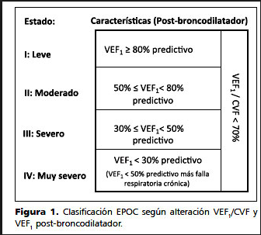
FACTORES DE RIESGO
Edad avanzada.
Tos productiva /hipersecreción mucosa crónica.
Gravedad de la EPOC.
Historia de terapia con antibióticos.
Hospitalizaciones relacionadas con la EPOC en el año anterior.
Recuento de eosinófilos en sange periférica > 0,34 × 10 9 cél/litro.
Terapia con teofilina.
Comorbilidades (enfermedad cardíaca isquémica, ICC, DM, HTP).
ERGE.
* La disminución del FEV 1 se asocia con un aumento del riesgo de exacerbación de la EPOC, a pesar de limitación del flujo aéreo por sí sola no proporciona una buena evaluación del riesgo de exacerbación.
VEF post broncodilatador
Escala GOLD
BR: 0 -1 exacerbación sin internación.
AR: > o igual a 2 con 1 o más internaciones.

Slide 4
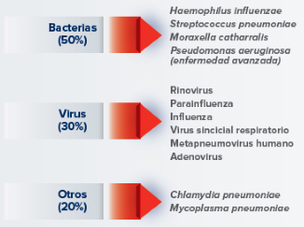
FACTORES DESENCADENANTES
70% → INFECCIONES.
30% → Contaminación ambiental, TEPA, ICC, broncoaspiraciones, exposición a bajas temperaturas, mala adherencia al tratamiento, desconocidas, etc.

Slide 5
CLÍNICA
Historia clínica:
Tiempo de inicio.
Comparación con la línea base.
Gravedad del compromiso respiratorio.
Delimitación de las características del esputo (el ejemplo, la cantidad, la purulencia, sangre).
Diagnósticos diferenciales: síntomas constitucionales (fiebre, escalofríos, sudores nocturnos), dolor en el pecho, edema periférico, FRCV o TEPA, síntomas respiratorios altos que sugieren de una infección viral, etc.
Historia pasada de las exacerbaciones: determinarse el número de exacerbaciones previas, cursos de glucocorticoides sistémicos y las exacerbaciones que requieren hospitalización o asistencia respiratoria.

Slide 6
CLÍNICA
Examen físico:
Taquipnea.
Dificultad de hablar por el esfuerzo de las vías respiratorias.
Uso de los músculos accesorios de la respiración.
Respiración paradójica.
Sibilancias.
Disminución del estado mental y asterixis → hipercapnia o hipoxia.
Hallazgos físicos de comorbilidad o diagnóstico alternativo → fiebre, hipotensión, crepitaciones finas bibasales y edema periférico.

Slide 7
DIAGNÓSTICO → CLÍNICO
OBJETIVOS ESTUDIOS COMPLEMENTARIOS:
Confirmación del diagnóstico.
Identificar la causa (el que sea posible).
Evaluar la gravedad.
Determinar comorbilidades que estén contribuyendo.

Slide 8
ESTUDIOS COMPLEMENARIOS
Oximetría de pulso.
Laboratorio: rutina, gases arteriales. Otros: dímero D, enzimas cardíacas, BNP.
Rx tórax.
ECG.
Muestra de esputo para bacteriología: gram y cultivo en caso de no responder al tratamiento inicial con antibióticos.
Estudios específicos para detección de virus (hospitalizados, clínica sugestiva de gripe).

Slide 9
DIAGNÓSTICOS DIFERENCIALES
Insuficiencia cardíaca.
Tromboembolismo pulmonar.
Neumonía.
Neumotórax.
La importancia de considerar estos diagnósticos alternativos se ilustra en un estudio de autopsias de 43 pacientes con EPOC que murieron dentro de las 24 horas de ingreso por agudización de la EPOC. Las principales causas de muerte fueron: insuficiencia cardíaca 37%, neumonía 28%, TEPA 21% y EPOC 14%.

Slide 10
CRITERIOS DE INTERNACIÓN
Respuesta inadecuada al tratamiento ambulatorio.
Marcado aumento en la intensidad de los síntomas con respecto de la línea de base.
Gravedad de la EPOC subyacente.
Inicio de síntomas (por ejemplo cianosis periférica o edema).
Hipercapnia con acidosis respiratoria.
Hipoxemia severa.
Inestabilidad hemodinámica / respiración paradojal.
Estado de conciencia alterado.
Disnea grave que no mejora con el tratamiento optimo.
Edad avanzada.
Apoyo domiciliario insuficiente / incapacidad de autocuidado.
Historia de exacerbaciones frecuentes.
Comorbilidades graves como neumonía, arritmias cardíacas, insuficiencia cardíaca, diabetes mellitus, insuficiencia renal o insuficiencia hepática.
Considerar ingreso a UCI

Slide 11
TRATAMIENTO
Objetivos:
Minimizar el impacto.
Prevenir el desarrollo de una nueva exacerbación.
Lugar de tratamiento
Domiciliario.
Hospitalario.

Slide 12
TRATAMIENTO DOMICILIARIO
PILARES
Broncodilatadores y anticolinérgicos.
Corticoides.
Antibióticos.
Tratamiento adyuvante.

Slide 13
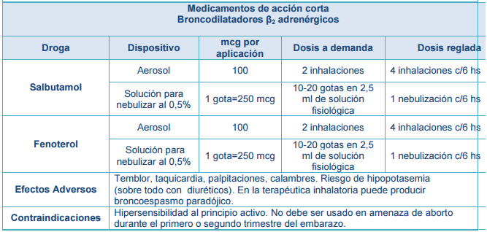
Broncodilatadores
NBZ mejor que aerosol por dificultad en el uso en una exacerbación.
Utilizar AIRE y no oxígeno para NBZ. Se puede suplementar O2.

Slide 14
Anticolinérgicos

Slide 15
Corticoides
SISTÉMICOS: Prednisona 40 mg por día durante cinco días (o equivalente)- Otros: 24-40 mg metilprednisona por 7 días.
* Algunos pacientes pueden beneficiarse de una dosis más alta o un curso más largo dependiendo de la gravedad de la exacerbación y la respuesta a usos anteriores.
INHALADOS.
La eficacia en el curso de una exacerbación de la EPOC no se ha estudiado en ensayos aleatorios. Por lo tanto, no deben ser usados ​​como un sustituto para la terapia glucocorticoide sistémico en las exacerbaciones de EPOC.

Slide 16
Antibióticos
Indicaciones:
Pacientes ambulatorios con una exacerbación moderada o grave de la EPOC, la cual se define como el que tiene de por lo menos dos de dos de estos síntomas: aumento de la disnea, aumento del volumen de esputo y purulencia del esputo o aumentado.
No iniciar la terapia con antibióticos en pacientes con exacerbación leve, la cual al igual definimos al tener un sólo síntoma de los tres y que no requieren hospitalización.
Duración:
Azitromicina: tres días (vida media larga).
Cuando se utiliza uno de los otros agentes: cinco a siete días.

Slide 17
Factores de riesgo para Pseudomona
Hospitalización reciente (duración ≥ 2 días durante los últimos 90 días).
Administración frecuente de antibióticos (≥ 4 cursos en el último año).
EPOC grave (VEF 1 <50 por ciento del valor teórico).
Aislamiento de Pseudomonas aeruginosa durante una exacerbación anterior.
Colonización por pseudomonas.
Utilización de glucocorticoides sistémicos.

Slide 18
CUIDADOS ADYUVANTES
Dejar de fumar.
Soporte nutricional.
Continuación de la terapia de oxígeno suplementario.
* Pacientes con una nueva necesidad de oxígeno suplementario por lo general se administran en el hospital, al menos al principio.

Slide 19
TRATAMIENTO HOSPITALARIO
ANTIBIOTICOS
Factores de riesgo para Pseudomonas: cefepime, ceftazidima, piperacilina-tazobactam y levofloxacina.
Sin factores de riesgo para Pseudomonas: cefalosporina de tercera generación (ceftriaxona o cefotaxima) o fluoroquinolona respiratoria (levofloxacina, moxifloxacina).
OXÍGENO SUPLEMENTARIO
Saturación de oxígeno: 88 a 92 % o PaO 2 de aproximadamente 60 a 70 mmHg.
Ideal: máscara venturi → fracción inspirada de oxigeno precisa.
Máscara nasal: mas cómoda para comer.

Slide 20
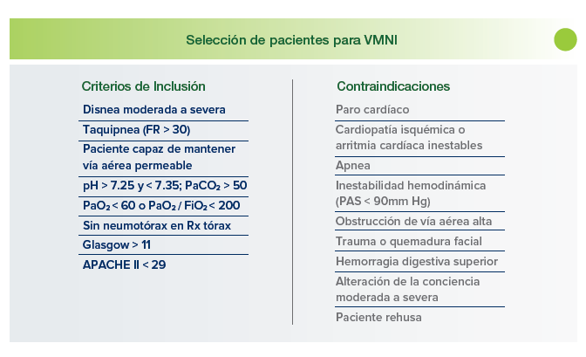
TRATAMIENTO HOSPITALARIO

Slide 21
TRATAMIENTO HOSPITALARIO

Slide 22
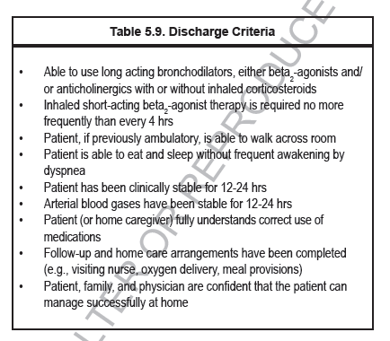

Slide 23
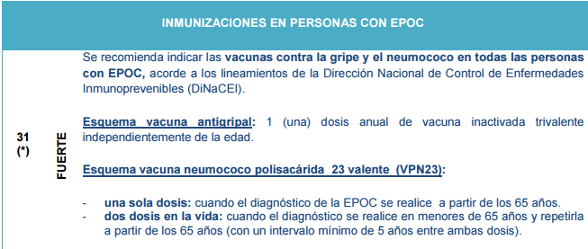
PREVENCIÓN
El Comité Asesor de Estados Unidos sobre Prácticas de Inmunización también recomienda una sola dosis de la vacuna neumocócica conjugada 13-valente (Prevenar 13) para todos los pacientes ≥ 65 años de edad.

Slide 24
PREVENCIÓN
ANTIBIÓTICO PROFILAXIS
Los beneficios deben ser sopesados frente a las preocupaciones sobre la promoción de resistencia a los antibióticos y los posibles efectos adversos.
Para la mayoría de los pacientes con EPOC, no sugerimos que la administración de profilaxis antibiótica.
Sólo los pacientes cuidadosamente seleccionados: siguen teniendo las exacerbaciones frecuentes, a pesar de la terapia óptima para su EPOC con broncodilatadores y antiinflamatorios.
Sugieren: azitromicina 250 mg por vía oral diariamente o en una dosis menor de 250 mg tres veces por semana. Moxifloxacino ha demostrado eficacia pero se reserva para el tratamiento de infecciones pulmonares graves para reducir el riesgo de seleccionar las bacterias resistentes a fluoroquinolonas y causar infección por C. difficile.
Exacerbaciones bacterianas en pacientes sospechosos de la profilaxis con antibióticos deben ser tratados con antibióticos que son de una clase diferente que el agente profiláctico.
Si el régimen tiene éxito en la reducción de las exacerbaciones, debe considerarse interrumpir el tratamiento después de 48 a 52 semanas.

Slide 25
EPOC

Slide 26
EPOC

Slide 27
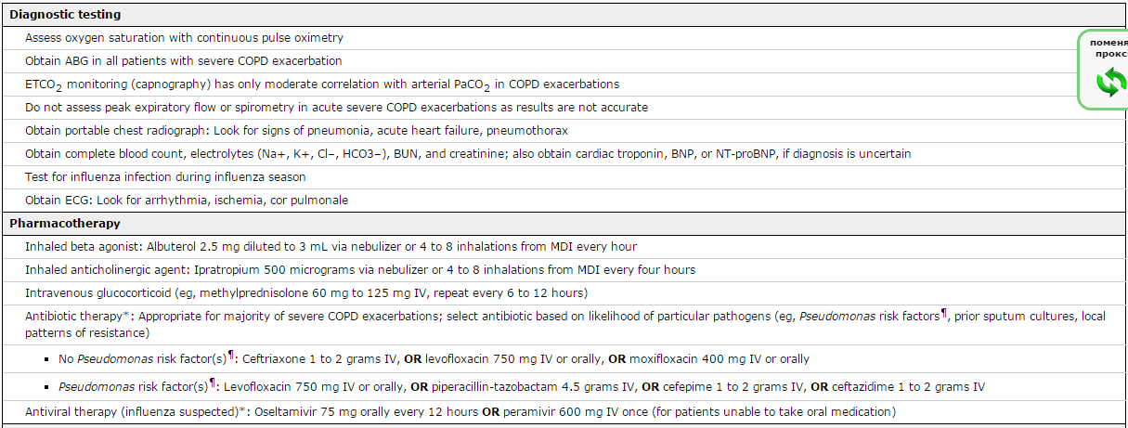
EPOC

Slide 28
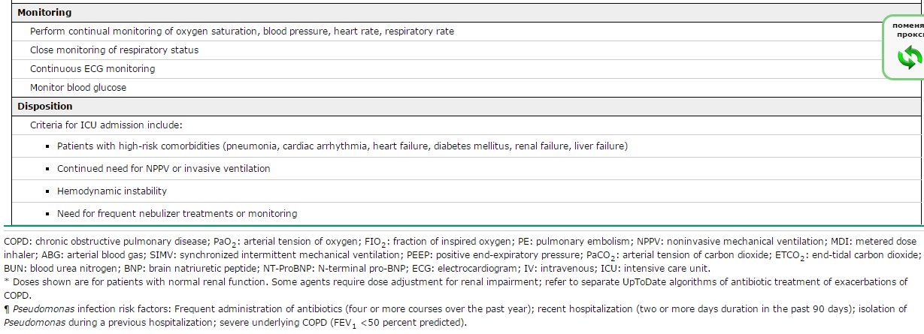
EPOC

Slide 29
Bibliografía
James K Stoller. Management of exacerbations of chronic obstructive pulmonary disease. 2016.
John G Bartlett, Sanjay Sethi. Management of infection in acute exacerbations of chronic obstructive pulmonary disease. Up to date. 2016.
Sociedad Argentina de Neumonología.
Guía GOLD COPD 2015.
Guía ALAT 2011.

